Slide 1
Детская
спортивная школа
станицы Ленинградской
объявляет набор лучших спортсменов
в возрасте 5-6 лет

Slide 2
Утренняя зарядка

Slide 3
К
Т
О
Ч
Т
О
Д
Е
Л
А
Е
Т
?

Slide 4
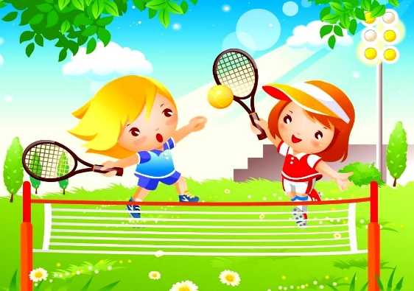
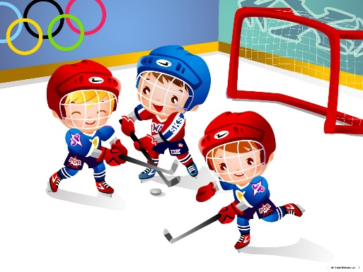
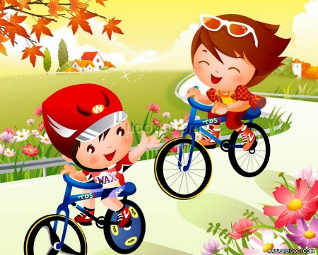
Игра «Зимние виды спорта»
Правила игры: из предложенных вариантов нужно определить только зимние виды спорта и назвать их

Slide 5
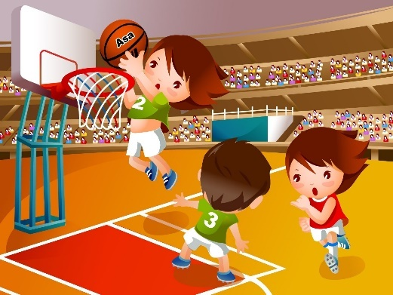
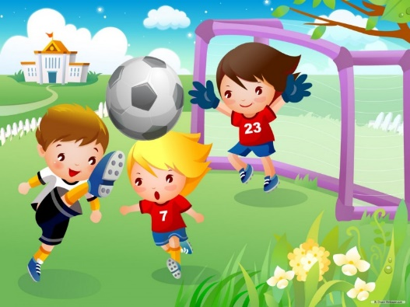
Игра «Летние виды спорта»
Правила игры: из предложенных вариантов нужно определить только летние виды спорта и назвать их

Slide 6
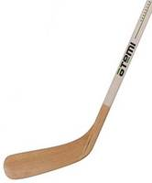
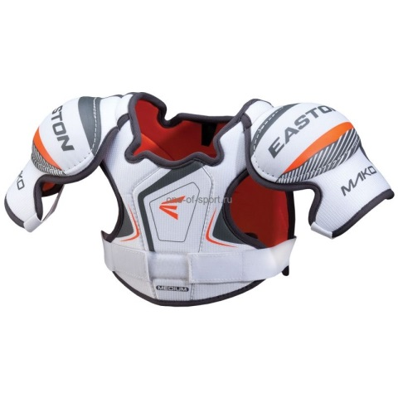
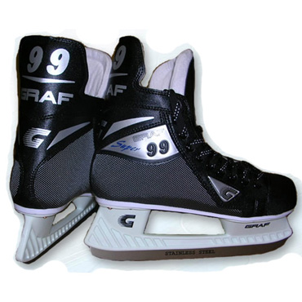
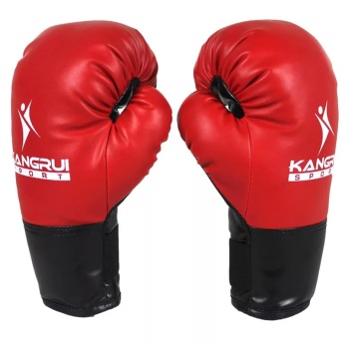
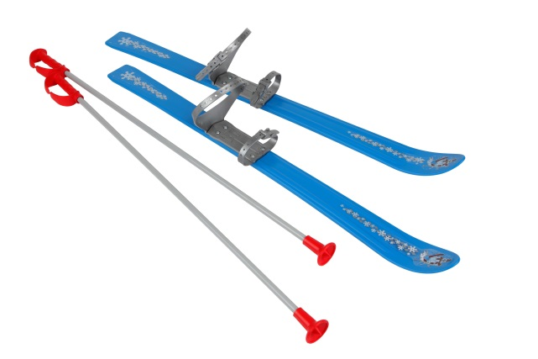
Игра «Что лишнее?»
Правила игры: из предложенных предметов нужно убрать лишь те, которые не относятся к спортивной игре «Хоккей».

Slide 7
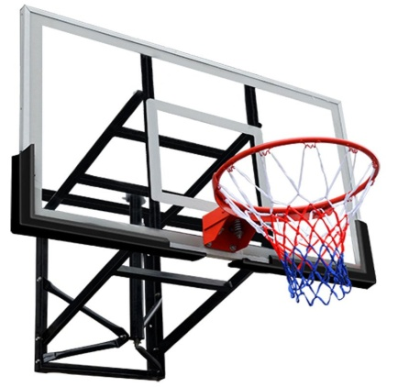
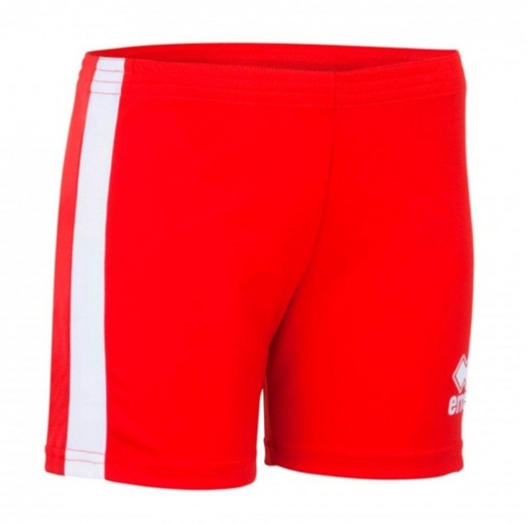
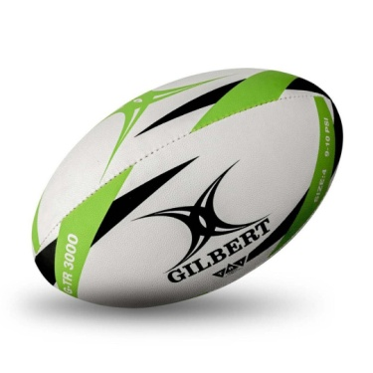
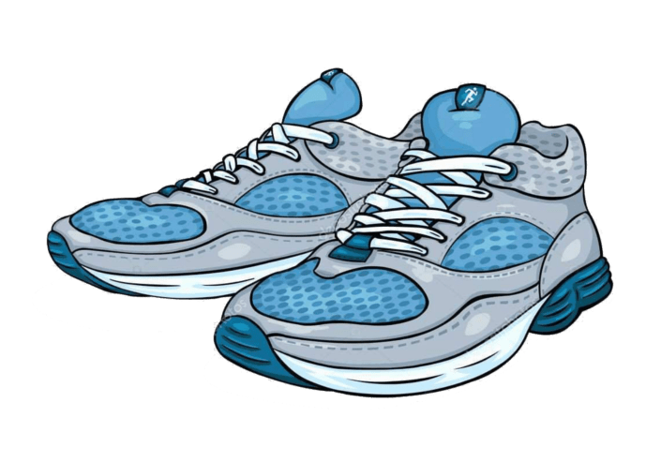
Игра «Что лишнее?»
Правила игры: из предложенных предметов нужно убрать те, которые не относятся к игре «Баскетбол»

Slide 8
1, 2, 3, за мною повтори

Slide 9
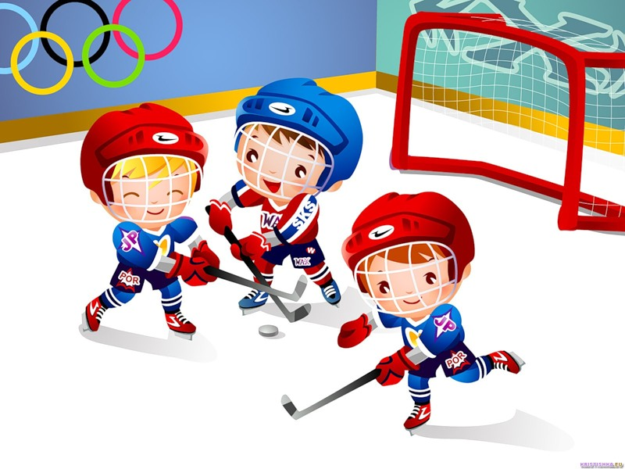
«Загадки о спорте»
Во дворе с утра игра,
Разыгралась детвора.
Крики: «шайбу!»,
«мимо!», «бей!» -
Там идет игра?...
Он бывает баскетбольный,
Волейбольный и футбольный.
С ним играют во дворе,
Интересно с ним в игре.
Скачет, скачет,
Скачет, скачет!
Ну конечно это

Slide 10
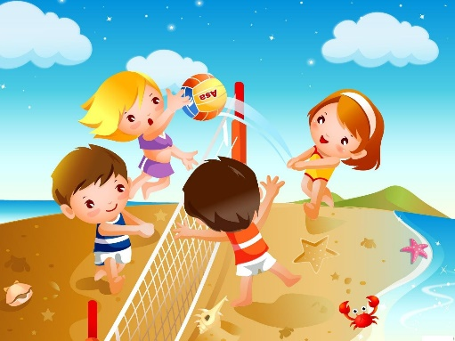
Игра «Найди лишнее»
Правила игры: из предложенных картинок нужно
убрать одну и объяснить свой выбор

Slide 11
массаж

Slide 12
Рефлексия

